Slide 1
Создание мини-сайта, как электронного портфолио
Ю.А. Зайцев

Slide 2
Глобальная сеть Интернет предоставляет своим пользователям огромные возможности.

Slide 3
Цель создания портфолио
Анализ
Оценка
Планирование

Slide 4
Определения
Портфолио
Уровень
Электронное портфолио учителя

Slide 5
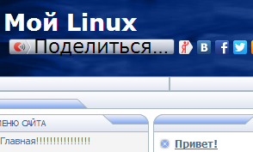
Портфолио?

Slide 6
Где хранить?

Slide 7
Практическая работа

Slide 8
